Slide 1

Содержательный раздел Федеральной программы
По Художественно эстетическому развитию дошкольников.
Подготовили :воспитатели Ткачёва С В
Савва А Ю

Slide 2

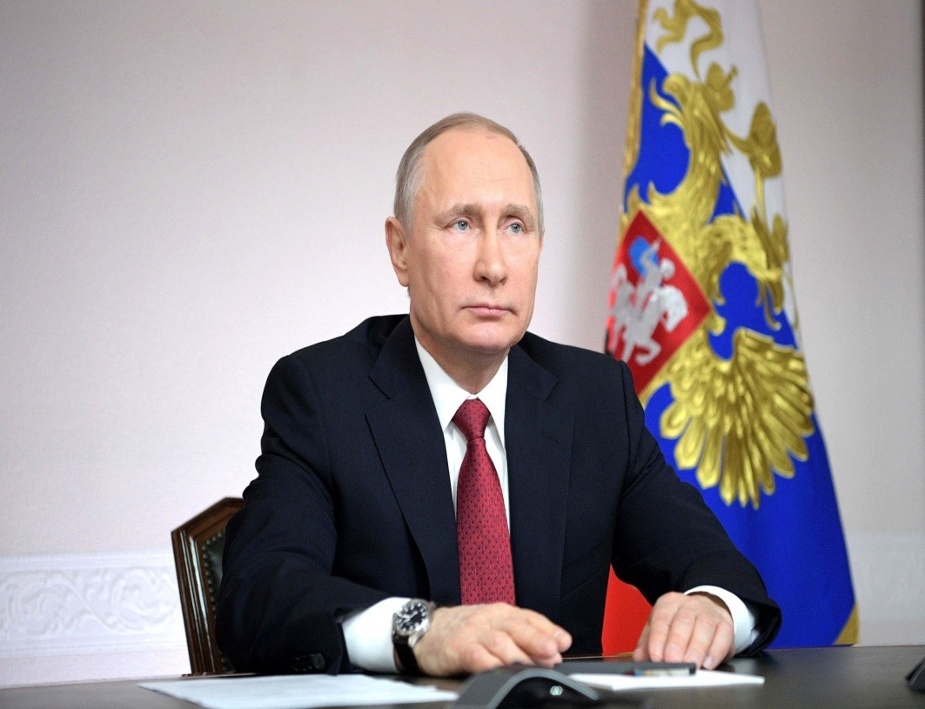

Стратегия развития воспитания в Российской Федерации на период до 2025 года
*Приоритетной задачей Российской Федерации в сфере воспитания детей является развитие высоконравственной личности, разделяющей российские традиционные духовные ценности, обладающей актуальными знаниями и умениями, способной реализовать свой потенциал в условиях современного общества, готовой к мирному созиданию и защите Родины.

Slide 3


Федеральная образовательная программа дошкольного образования – нормативный документ, позволяющий реализовать несколько основополагающих
функций дошкольного уровня образования:
2. Создание единого ядра содержания дошкольного образования (далее – ДО), ориентированного на приобщение детей к духовно-нравственным и социокультурным ценностям российского народа, воспитание подрастающего поколения как знающего и уважающего историю и культуру своей семьи, большой и малой Родины
3. Создание единого федерального образовательного пространства воспитания и обучения детей от рождения до поступления в начальную школу, обеспечивающего ребенку и его родителям (законным представителям), равные, качественные условия ДО, вне зависимости от места и региона проживания.
1. Воспитание и развитие ребенка дошкольного возраста как Гражданина Российской Федерации, формирование основ его гражданской и культурной идентичности на доступном его возрасту содержании доступными средствами
1. Воспитание и развитие ребенка дошкольного возраста как Гражданина Российской Федерации, формирование основ его гражданской и культурной идентичности на доступном его возрасту содержании доступными средствами.

Slide 4

Целью Федеральной программы является- разностороннее развитие ребенка в период дошкольного детства с учетом возрастных и индивидуальных особенностей на основе духовно нравственных ценностей народов РФ, исторических и национально-культурных традиций.
Задачи
обеспечение единых для РФ содержания ДО и планируемых результатов освоения образовательной программы ДО;
построение (структурирование) содержания образовательной работы на основе учета возрастных и индивидуальных особенностей развития;
создание условий для равного доступа к образованию для всех детей дошкольного возраста с учетом разнообразия образовательных потребностей и индивидуальных возможностей;
обеспечение развития физических, личностных, нравственных качеств и основ патриотизма, интеллектуальных и художественно-творческих способностей ребенка, его инициативности, самостоятельности и ответственности;
достижение детьми на этапе завершения ДО уровня развития, необходимого и достаточного для успешного освоения ими образовательных программ начального общего образования; охрана и укрепление физического и психического здоровья детей, в том числе их эмоционального благополучия;
обеспечение психолого-педагогической поддержки семьи и повышение компетентности родителей (законных представителей) в вопросах образования, охраны и укрепления здоровья детей.

Slide 5
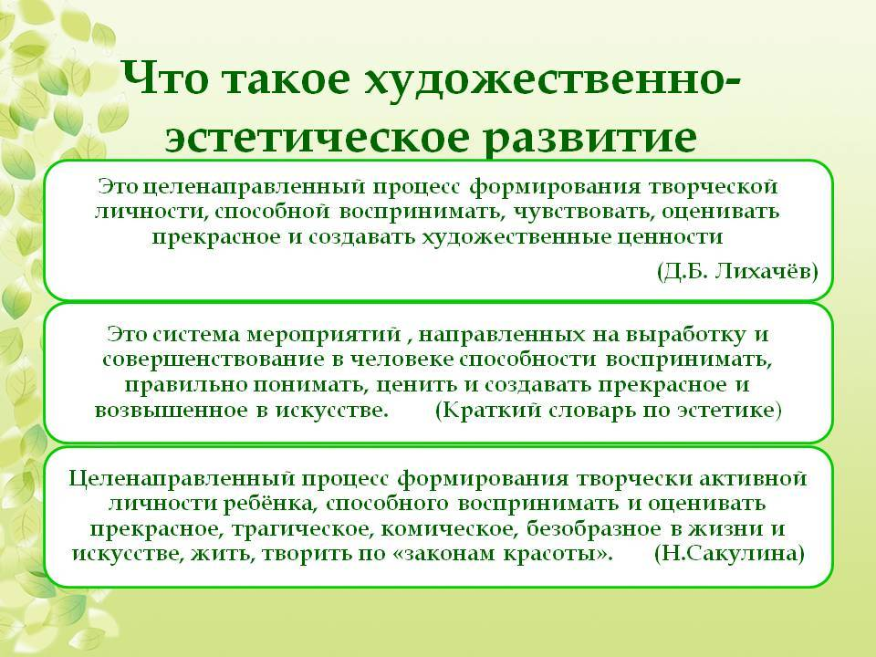



Slide 6

Основные направления реализации образовательной области
«Художественно-эстетическое развитие»
Изобразительная деятель
ность:
Конструктивная деятельность
Музыкальная деятельность
Театрализованная деятельность
Прикладное творчество
Культурно-досуговая деятельность
Приобщение
к искус
ству

Slide 7

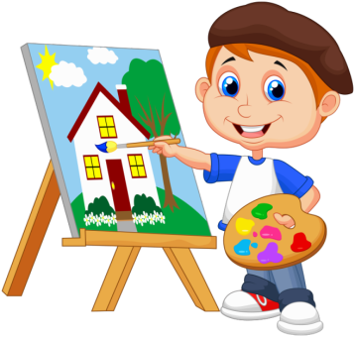
Для разного возраста характерен свой уровень художественно-эстетического развития .
От 2 месяцев до 1 года
В области художественно-эстетического развития основными задачами образовательной деятельности являются:
1) От 2-3 до 5-6 месяцев: развивать у детей эмоциональную отзывчивость на музыку контрастного характера; формировать навык сосредоточиваться на пении взрослых и звучании музыкальных инструментов.
2) От 5-6 до 9-10 месяцев: приобщать детей к слушанию вокальной и инструментальной музыки; формировать слуховое внимание, способность прислушиваться к музыке, слушать ее.
3) От 9-10 месяцев до 1 года: способствовать у детей возникновению чувства удовольствия при восприятии вокальной и инструментальной музыки; поддерживать запоминания элементарных движений, связанных с музыкой.
От 1 года до 1 года 6 месяцев: формировать у детей эмоциональный отклик на музыку (жестом, мимикой, подпеванием, движениями), желание слушать музыкальные произведения; создавать у детей радостное настроение при пении, движениях и игровых действиях под музыку.
2) От 1 года 6 месяцев до 2 лет: развивать у детей способность слушать художественный текст и активно (эмоционально) реагировать на его содержание;
обеспечивать возможности наблюдать за процессом рисования, лепки взрослого, вызывать к ним интерес;
поощрять у детей желание рисовать красками, карандашами, фломастерами, предоставляя возможность ритмично заполнять лист бумаги яркими пятнами, мазками, линиями;
развивать у детей умение прислушиваться к словам песен и воспроизводить звукоподражания и простейшие интонации;
развивать у детей умение выполнять под музыку игровые и плясовые движения, соответствующие словам песни и характеру музыки.

Slide 8
От 2 лет до 3 лет
В области художественно-эстетического развития основными задачами образовательной деятельности являются.
развивать у детей художественное восприятие (смотреть, слушать и испытывать радость) в процессе ознакомления с произведениями музыкального, изобразительного искусства, природой;
интерес, внимание, любознательность, стремлению к эмоциональному отклику детей на отдельные эстетические свойства и качества предметов и явлений окружающей действительности;
развивать отзывчивость на доступное понимание произведений искусства, интерес к музыке (в процессе прослушивания классической и народной музыки), изобразительному искусству (в процессе рассматривания и восприятия красоты иллюстраций, рисунков, изделии декоративно-прикладного искусства);
познакомить детей с народными игрушками (дымковской, богородской, матрешкой и другими).
поддерживать интерес к малым формам фольклора (пестушки, заклички, прибаутки).
поддерживать стремление детей выражать свои чувства и впечатления на основе эмоционально содержательного восприятия доступных для понимания произведений искусства или наблюдений за природными явлениями;

Slide 9


От 3 лет до 4 лет
В области образовательной деятельности являются художественно-эстетического развития основными задачами :
Приобщение к искусству: продолжать развивать художественное восприятие, подводить детей к восприятию произведений искусства (разглядывать и чувствовать); воспитывать интерес к искусству;
формировать понимание красоты произведений искусства, потребность общения с искусством; развивать у детей эстетические чувства при восприятии музыки, изобразительного, народного декоративно-прикладного искусства;
содействовать возникновению положительного эмоционального отклика на красоту окружающего мира, выраженного в произведениях искусства;
формировать патриотическое отношение и чувства сопричастности к природе родного края, к семье в процессе музыкальной, изобразительной, театрализованной деятельности знакомить детей с элементарными средствами выразительности в разных видах искусства (музыке, изобразительном искусстве, театрализованной деятельности);
готовить детей к посещению кукольного театра, выставки детских работ и т.д приобщать детей к участию в концертах, праздниках в семье и ДОО: исполнение танца, песни, чтение стихов.

Slide 10
В рисовании: знает и называет материалы, которыми можно рисовать; знает и называет цвета, определенные программой;
знает названия народных игрушек (матрешка, дымковская игрушка); изображает отдельные предметы, простые по композиции и незамысловатые по содержанию сюжеты;
подбирает цвета, соответствующие изображаемым предметам;
правильно пользуется карандашами, фломастерами, кистью и красками;
Лепка:
педагог формирует у детей интерес к лепке; закрепляет представления детей о свойствах глины, пластилина, пластической массы и способах лепки; учит детей раскатывать комочки прямыми и круговыми движениями, соединять концы получившейся палочки, сплющивать шар, сминая его ладонями обеих рук; педагог побуждает детей украшать вылепленные предметы, используя палочку с заточенным концом; учит детей создавать предметы, состоящие из 2–3 частей, соединяя их путем прижимания друг к другу; закрепляет у детей умение аккуратно пользоваться глиной, класть комочки и вылепленные предметы на дощечку; учит детей лепить несложные предметы, состоящие из нескольких частей

Slide 11

Аппликация:
педагог приобщает детей к искусству аппликации, формирует интерес к этому виду деятельности; учит детей предварительно выкладывать (в определенной последовательности) на листе бумаги готовые детали разной формы, величины, цвета, составляя изображение (задуманное ребенком или заданное педагогом), и наклеивать их; педагог учит детей аккуратно пользоваться клеем: намазывать его кисточкой тонким слоем на обратную сторону наклеиваемой фигуры (на специально приготовленной клеенке); прикладывать стороной, намазанной клеем, к листу бумаги и плотно прижимать салфеткой; педагог формирует у детей навык аккуратной работы; учит детей создавать в аппликации на бумаге разной формы (квадрат, розетта и др.) предметные и декоративные композиции из геометрических форм и природных материалов, повторяя и чередуя их по форме и цвету; развивает у детей чувство ритма. Педагог закрепляет у детей знание формы предметов и их цвета.
Конструктивная деятельность:
педагог учит детей простейшему анализу созданных построек; вызывает чувство радости при удавшейся постройке; учит детей располагать кирпичики, пластины вертикально (в ряд, по кругу, по периметру четырехугольника), ставить их плотно друг к другу, на определенном расстоянии (заборчик, ворота); педагог побуждает детей к созданию вариантов конструкций, добавляя другие детали (на столбики ворот ставить трехгранные призмы, рядом со столбами ‒ кубики и др.); учит детей изменять постройки двумя способами: заменяя одни детали другими или надстраивая их в высоту, длину (низкая и высокая башенка, короткий и длинный поезд); развивает у детей желание сооружать постройки по собственному замыслу; продолжает формировать умение у детей обыгрывать постройки, объединять их по сюжету: дорожка и дома ‒ улица; стол, стул, диван ‒ мебель для кукол; педагог приучает детей после игры аккуратно складывать детали в коробки; педагог знакомит детей со свойствами песка, снега, сооружая из них постройки.

Slide 12


От 4 лет до 5 лет
В области художественно-эстетического развития основными задачами образовательной деятельности являются: приобщение к искусству;
продолжать развивать у детей художественное и эстетическое восприятие в процессе ознакомления с произведениями разных видов искусства; развивать воображение, художественный вкус;
формировать у детей умение сравнивать произведения различных видов искусства;
развивать отзывчивость и эстетическое сопереживание на красоту окружающей действительности;
развивать у детей интерес к искусству как виду творческой деятельности человека;
познакомить детей с видами и жанрами искусства, историей его возникновения, средствами выразительности разных видов искусства;
формировать понимание красоты произведений искусства, потребность общения с искусством;
формировать у детей интерес к детским выставкам, спектаклям; желание посещать театр, музей и др.
приобщать детей к лучшим образцам отечественного и мирового искусства.
воспитывать патриотизм и чувства гордости за свою страну, край в процессе ознакомления с различными видами искусства;

Slide 13

Рисование:
педагог продолжает формировать у детей умение рисовать отдельные предметы и создавать сюжетные композиции, повторяя изображение одних и тех же предметов (неваляшки гуляют, деревья на нашем участке зимой, цыплята гуляют по травке) и добавляя к ним другие (солнышко, падающий снег и так далее); формирует и закрепляет у детей представления о форме предметов (круглая, овальная, квадратная, прямоугольная, треугольная), величине, расположении частей; педагог помогает детям при передаче сюжета располагать изображения на всем листе в соответствии с содержанием действия и включенными в действие объектами; направляет внимание детей на передачу соотношения предметов по величине: дерево высокое, куст ниже дерева, цветы ниже куста; продолжает закреплять и обогащать представления детей о цветах и оттенках окружающих предметов и объектов природы; педагог формирует у детей умение к уже известным цветам и оттенкам добавить новые (коричневый, оранжевый, светло-зеленый); формирует у детей представление о том, как можно получить эти цвета; учит детей смешивать краски для получения нужных цветов и оттенков; развивает у детей желание использовать в рисовании, аппликации разнообразные цвета, обращает внимание детей на многоцветие окружающего мира; педагог закрепляет у детей умение правильно держать карандаш, кисть, фломастер, цветной мелок; использовать их при создании изображения; учит детей закрашивать рисунки кистью, карандашом, проводя линии и штрихи только в одном направлении (сверху вниз или слева направо); ритмично наносить мазки, штрихи по всей форме, не выходя за пределы контура; проводить широкие линии всей кистью, а узкие линии и точки — концом ворса кисти; закрепляет у детей умение чисто промывать кисть перед использованием краски другого цвета; к концу года педагог формирует у детей умение получать светлые и темные оттенки цвета, изменяя нажим на карандаш; формирует у детей умение правильно передавать расположение частей при рисовании сложных предметов (кукла, зайчик и другие) и соотносить их по величине.

Slide 14
Лепка:
педагог продолжает развивать интерес детей к лепке; совершенствует у детей умение лепить из глины (из пластилина, пластической массы). Закрепляет у детей приемы лепки, освоенные в предыдущих группах; учит детей прищипыванию с легким оттягиванием всех краев сплюснутого шара, вытягиванию отдельных частей из целого куска, прищипыванию мелких деталей (ушки у котенка, клюв у птички). Педагог учит детей сглаживать пальцами поверхность вылепленного предмета, фигурки. Учит детей приемам вдавливания середины шара, цилиндра для получения полой формы. Знакомит с приемами использования стеки. Поощряет стремление украшать вылепленные изделия узором при помощи стеки. Педагог закрепляет у детей приемы аккуратной лепки.
Аппликация:
педагог развивает у детей интерес к аппликации, усложняя её содержание и расширяя возможности создания разнообразных изображений. Формирует у детей умение правильно держать ножницы и пользоваться ими. Обучает детей вырезыванию, начиная с формирования навыка разрезания по прямой сначала коротких, а затем длинных полос. Учит детей составлять из полос изображения разных предметов (забор, скамейка, лесенка, дерево, кустик и другое). Учит детей вырезать круглые формы из квадрата и овальные из прямоугольника путем скругления углов; использовать этот прием для изображения в аппликации овощей, фруктов, ягод, цветов и тому подобное. Педагог продолжает расширять количество изображаемых в аппликации предметов (птицы, животные, цветы, насекомые, дома, как реальные, так и воображаемые) из готовых форм. Учит детей преобразовывать эти формы, разрезая их на две или четыре части (круг — на полукруги, четверти; квадрат — на треугольники и так далее). Закрепляет у детей навыки аккуратного вырезывания и наклеивания. Педагог поощряет проявление активности и творчества.

Slide 15
Конструктивная деятельность.
1) Педагог продолжает развивать у детей способность различать и называть строительные детали (куб, пластина, кирпичик, брусок); учит использовать их с учётом конструктивных свойств (устойчивость, форма, величина).
2) Педагог развивает у детей умение устанавливать ассоциативные связи, предлагая вспомнить, какие похожие сооружения дети видели. Учит анализировать образец постройки: выделять основные части, различать и соотносить их по величине и форме, устанавливать пространственное расположение этих частей относительно друг друга (в домах — стены, вверху- перекрытие, крыша; в автомобиле — кабина, кузов и так далее).
3) Педагог побуждает детей создавать постройки разной конструктивной сложности (гараж для нескольких автомашин, дом в 2-3 этажа, широкий мост для проезда автомобилей или поездов, идущих в двух направлениях и другое). Развивает у детей умение использовать в сюжетно-ролевой игре постройки из строительного материала. Учит детей самостоятельно измерять постройки (по высоте, длине и ширине), соблюдать заданный педагогом принцип конструкции (построй такой же домик, но высокий). Учит детей сооружать постройки из крупного и мелкого строительного материала, использовать детали разного цвета для создания и украшения построек.
4) Педагог учит детей договариваться о том, что они будут строить, распределять между собой материал, согласовывать действия и совместными усилиями достигать результат.
5) Педагог обучает детей конструированию из бумаги: сгибать прямоугольный лист бумаги пополам, совмещая стороны и углы (альбом, флажки для украшения участка, поздравительная открытка), приклеивать к основной форме детали (к дому — окна, двери, трубу; к автобусу — колеса; к стулу — спинку). Приобщает детей к изготовлению поделок из природного материала: коры, веток, листьев, шишек, каштанов, ореховой скорлупы, соломы (лодочки, ёжики и так далее). Учит детей использовать для закрепления частей клей, пластилин; применять в поделках катушки, коробки разной величины и другие предметы.

Slide 16
От 5 лет до 6лет.
В области художественно-эстетического развития основными задачами образовательной деятельности являются: приобщение к искусству:
продолжать развивать эстетическое восприятие, эстетические чувства, эмоции, эстетический вкус, интерес к искусству; умение наблюдать и оценивать прекрасное в окружающей действительности, природе;
развивать эмоциональный отклик на проявления красоты в окружающем мире, произведениях искусства и собственных творческих работах; способствовать освоению эстетических оценок, суждений;
формировать духовно-нравственные качества, в процессе ознакомления с различными видами искусства духовно-нравственного содержания;
формировать бережное отношение к произведениям искусства;
активизировать проявление эстетического отношения к окружающему миру (искусству, природе, предметам быта, игрушкам, социальным явлениям);
развивать эстетические интересы, эстетические предпочтения, желание познавать искусство и осваивать изобразительную и музыкальную деятельность;
продолжать развивать у детей стремление к познанию культурных традиций своего народа через творческую деятельность;
продолжать формировать умение выделять, называть, группировать произведения по видам искусства (литература, музыка, изобразительное искусство, архитектура, балет, театр, цирк, фотография);
продолжать знакомить детей с жанрами изобразительного и музыкального искусства; продолжать знакомить детей с архитектурой;
расширять представления детей о народном искусстве, музыкальном фольклоре, художественных промыслах; развивать интерес к участию в фольклорных праздниках;
продолжать формировать умение выделять и использовать в своей изобразительной, музыкальной, театрализованной деятельности средства выразительности разных видов искусства, знать и называть материалы для разных видов художественной деятельности;
уметь называть вид художественной деятельности, профессию и людей, которые работают в том или ином виде искусства;
поддерживать личностные проявления детей в процессе освоения искусства и собственной творческой деятельности: самостоятельность, инициативность, индивидуальность, творчество.
организовать посещение выставки, театра, музея, цирка;

Slide 17
Изобразительная деятельность.
Педагог продолжает развивать интерес детей к изобразительной деятельности. Выявляет задатки у детей и развивает на их основе художественно-творческие способности в продуктивных видах детской деятельности. Педагог обогащает сенсорный опыт детей; закрепляет знания об основных формах предметов и объектов природы. Предметное рисование: педагог продолжает совершенствовать у детей умение передавать в рисунке образы предметов, объектов, персонажей сказок, литературных произведений. Обращает внимание детей на отличия предметов по форме, величине, пропорциям частей; побуждает их передавать эти отличия в рисунках. Учит передавать положение предметов в пространстве на листе бумаги, обращает внимание детей на то, что предметы могут по-разному располагаться на плоскости (стоять, лежать, менять положение: живые существа могут двигаться, менять позы, дерево в ветреный день — наклоняться и так далее/
Педагог учит детей рисовать акварелью в соответствии с её спецификой (прозрачностью и легкостью цвета, плавностью перехода одного цвета в другой). Учит рисовать кистью разными способами: широкие линии — всем ворсом, тонкие — концом кисти; наносить мазки, прикладывая кисть всем ворсом к бумаге, рисовать концом кисти мелкие пятнышки. Педагог закрепляет знания детей об уже известных цветах, знакомить с новыми цветами (фиолетовый) и оттенками (голубой, розовый, темно-зеленый, сиреневый), развивать чувство цвета. Учит детей смешивать краски для получения новых цветов и оттенков (при рисовании гуашью) и высветлять цвет, добавляя в краску воду (при рисовании акварелью). При рисовании карандашами учит передавать оттенки цвета, регулируя нажим на карандаш. В карандашном исполнении дети могут, регулируя нажим, передать до трех оттенков цвета.
Сюжетное рисование: педагог учит детей создавать сюжетные композиции на темы окружающей жизни и на темы литературных произведений («Кого встретил Колобок», «Два жадных медвежонка», «Где обедал воробей?» и другие). Развивает у детей композиционные умения, учит располагать изображения на полосе внизу листа, по всему листу.
Декоративное рисование: педагог продолжает знакомить детей с изделиями народных промыслов, закрепляет и углубляет знания о дымковской и филимоновской игрушках и их росписи; предлагает создавать изображения по мотивам народной декоративной росписи, знакомит с её цветовым строем и элементами композиции, поощряет детей за разнообразие используемых элементов. Знакомит детей с региональным (местным) декоративным искусством

Slide 18
Аппликация:
педагог закрепляет умение детей создавать изображения (разрезать бумагу на короткие и длинные полоски; вырезать круги из квадратов, овалы из прямоугольников, преобразовывать одни геометрические фигуры в другие: квадрат — в два — четыре треугольника, прямоугольник — в полоски, квадраты или маленькие прямоугольники), создавать из этих фигур изображения разных предметов или декоративные композиции. Учит детей вырезать одинаковые фигуры или их детали из бумаги, сложенной гармошкой, а симметричные изображения — из бумаги, сложенной пополам (стакан, ваза, цветок и другое). С целью создания выразительного образа, педагог учит детей приему обрывания. Побуждает детей создавать предметные и сюжетные композиции, дополнять их деталями, обогащающими изображения.
Лепка:
педагог продолжает знакомить детей с особенностями лепки из глины, пластилина и пластической массы. Развивает у детей умение лепить с натуры и по представлению знакомые предметы (овощи, фрукты, грибы, посуда, игрушки); передавать их характерные особенности. Педагог продолжает формировать умение у детей лепить посуду из целого куска глины и пластилина ленточным способом. Закрепляет у детей умение лепить предметы пластическим, конструктивным и комбинированным способами. Учит сглаживать поверхность формы, делать предметы устойчивыми. Учит детей передавать в лепке выразительность образа, лепить фигуры человека и животных в движении, объединять небольшие группы предметов в несложные сюжеты (в коллективных композициях)

Slide 19
Прикладное творчество:
педагог совершенствует у детей умение работать с бумагой: сгибать лист вчетверо в разных направлениях; работать по готовой выкройке (шапочка, лодочка, домик, кошелек). Закрепляет у детей умение создавать из бумаги объемные фигуры: делить квадратный лист на несколько равных частей, сглаживать сгибы, надрезать по сгибам (домик, корзинка, кубик). Закрепляет умение детей делать игрушки, сувениры из природного материала (шишки, ветки, ягоды) и других материалов (катушки, проволока в цветной обмотке, пустые коробки и другое), прочно соединяя части. Формирует умение самостоятельно создавать игрушки для сюжетно-ролевых игр (флажки, сумочки, шапочки, салфетки и другое); сувениры для родителей (законных представителей), сотрудников ДОО, елочные украшения.
Конструктивная деятельность.
Педагог учит детей выделять основные части и характерные детали конструкций. Помогает детям анализировать сделанные педагогом поделки и постройки; на основе анализа находить конструктивные решения и планировать создание собственной постройки. Знакомит детей с новыми деталями: разнообразными по форме и величине пластинами, брусками, цилиндрами, конусами и другое. Учит детей заменять одни детали другими. Педагог формирует у детей умение создавать различные по величине и конструкции постройки одного и того же объекта. Учит детей строить по рисунку, самостоятельно подбирать необходимый строительный материал.

Slide 20
От 6 лет до 7 лет.
21.7.1. В области художественно-эстетического развития основными задачами образовательной деятельности являются:
приобщение к искусству:
продолжать развивать у детей интерес к искусству, эстетический вкус; формировать у детей предпочтения в области музыкальной, изобразительной, театрализованной деятельности;
воспитывать уважительное отношение и чувство гордости за свою страну, в процессе ознакомления с разными видами искусства;
закреплять знания детей о видах искусства (изобразительное, декоративно-прикладное искусство, музыка, архитектура, театр, танец, кино, цирк);
формировать у детей духовно-нравственные качества и чувства сопричастности к культурному наследию, традициям своего народа в процессе ознакомления с различными видами и жанрами искусства;
формировать чувство патриотизма и гражданственности в процессе ознакомления с различными произведениями музыки, изобразительного искусства гражданственно-патриотического содержания;
формировать гуманное отношение к людям и окружающей природе;
формировать духовно-нравственное отношение и чувство сопричастности к культурному наследию своего народа;
закреплять у детей знания об искусстве как виде творческой деятельности людей;
помогать детям различать народное и профессиональное искусство;
формировать у детей основы художественной культуры;
расширять знания детей об изобразительном искусстве, музыке, театре;
расширять знания детей о творчестве известных художников и композиторов;
расширять знания детей о творческой деятельности, её особенностях; называть виды художественной деятельности, профессию деятеля искусства;
организовать посещение выставки, театра, музея, цирка (совместно с родителями (законными представителями));

Slide 21
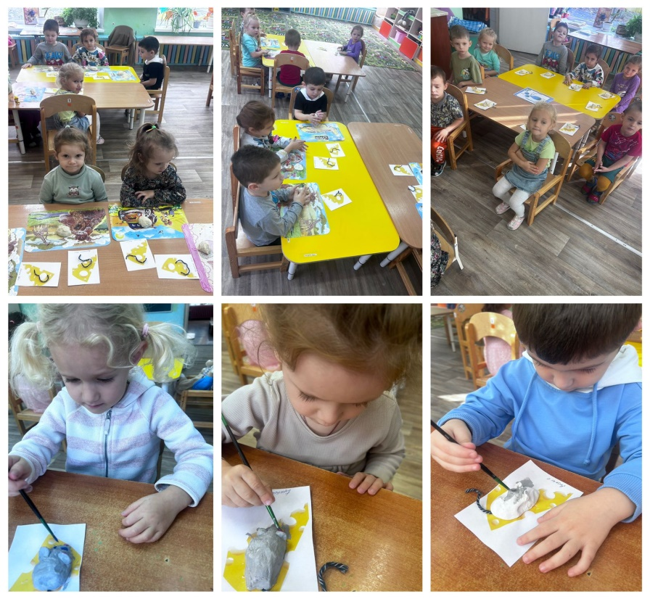
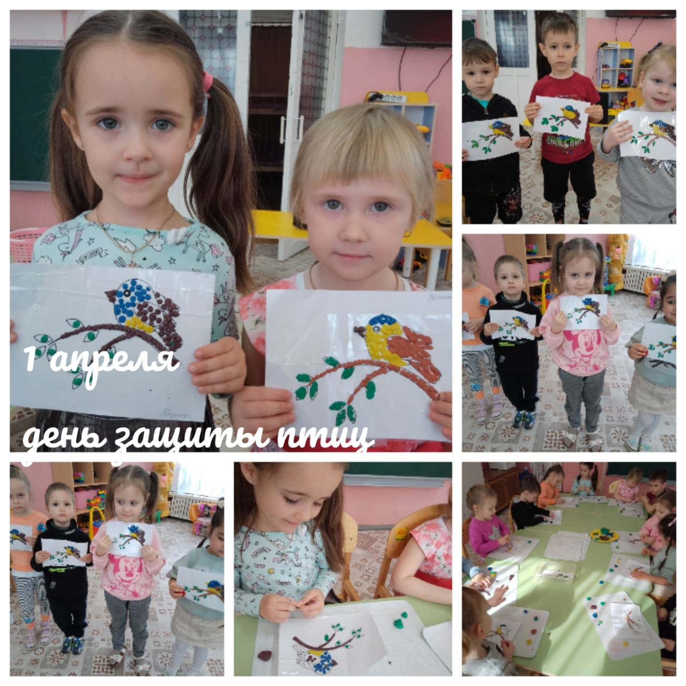
Огромное место в работе с детьми по изобразительной деятельности занимает работа средствами нетрадиционных техник. Доступность использования нетрадиционных изобразительных техник объясняется возрастными особенностями дошкольников, в отличие от традиционных, их можно с успехом применять в самом раннем возрасте, постепенно усложняя. Начать работу можно с таких, не требующих специальной подготовки детей изобразительных техник, как: рисование пальчикам, ладошкой, пластилином, скатывание бумаги, обрывание бумаги. В дальнейшем эти техники дополнят художественный образ, создаваемый с помощью более сложных техник, таких как: кляксография, монотипия, тычкование, набрызг, оттиски, свеча + акварель, витраж, декупаж, коллаж, флористика.

Slide 22
УСЛОВИЯ ХУДОЖЕСТВЕННО- ЭСТЕТИЧЕСКОГО РАЗВИТИЯ РЕБЕНКА
Обогащение чувственного опыта ребёнка во всех видах активности;
Организация художественной деятельности;
Предоставление ребёнку возможности выбора вида деятельности;
Поддержка детской непосредственности, поощрения, стимуляция фантазии и воображения ребёнка;
Целевые ориентиры в области художественно-эстетического развития на этапе завершения дошкольного образования
Ребёнок овладевает основными культурными способами деятельности, проявляет инициативу и самостоятельность в разных видах деятельности - игре, общении, познавательно-исследовательской деятельности, конструировании, художественно-эстетической деятельности и др.; Способен выбирать себе род занятия;
Ребёнок обладает развитым воображением, которое реализуется в разных видах деятельности.

Slide 23


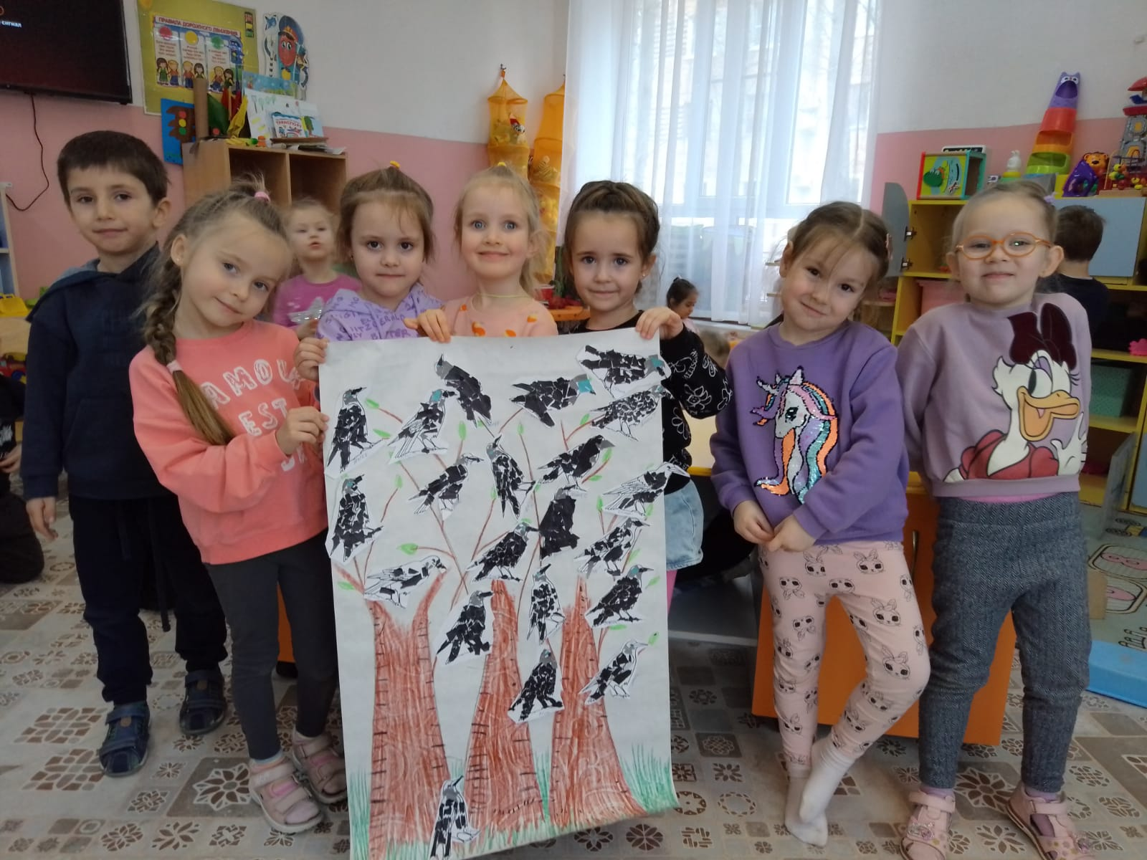

Slide 24

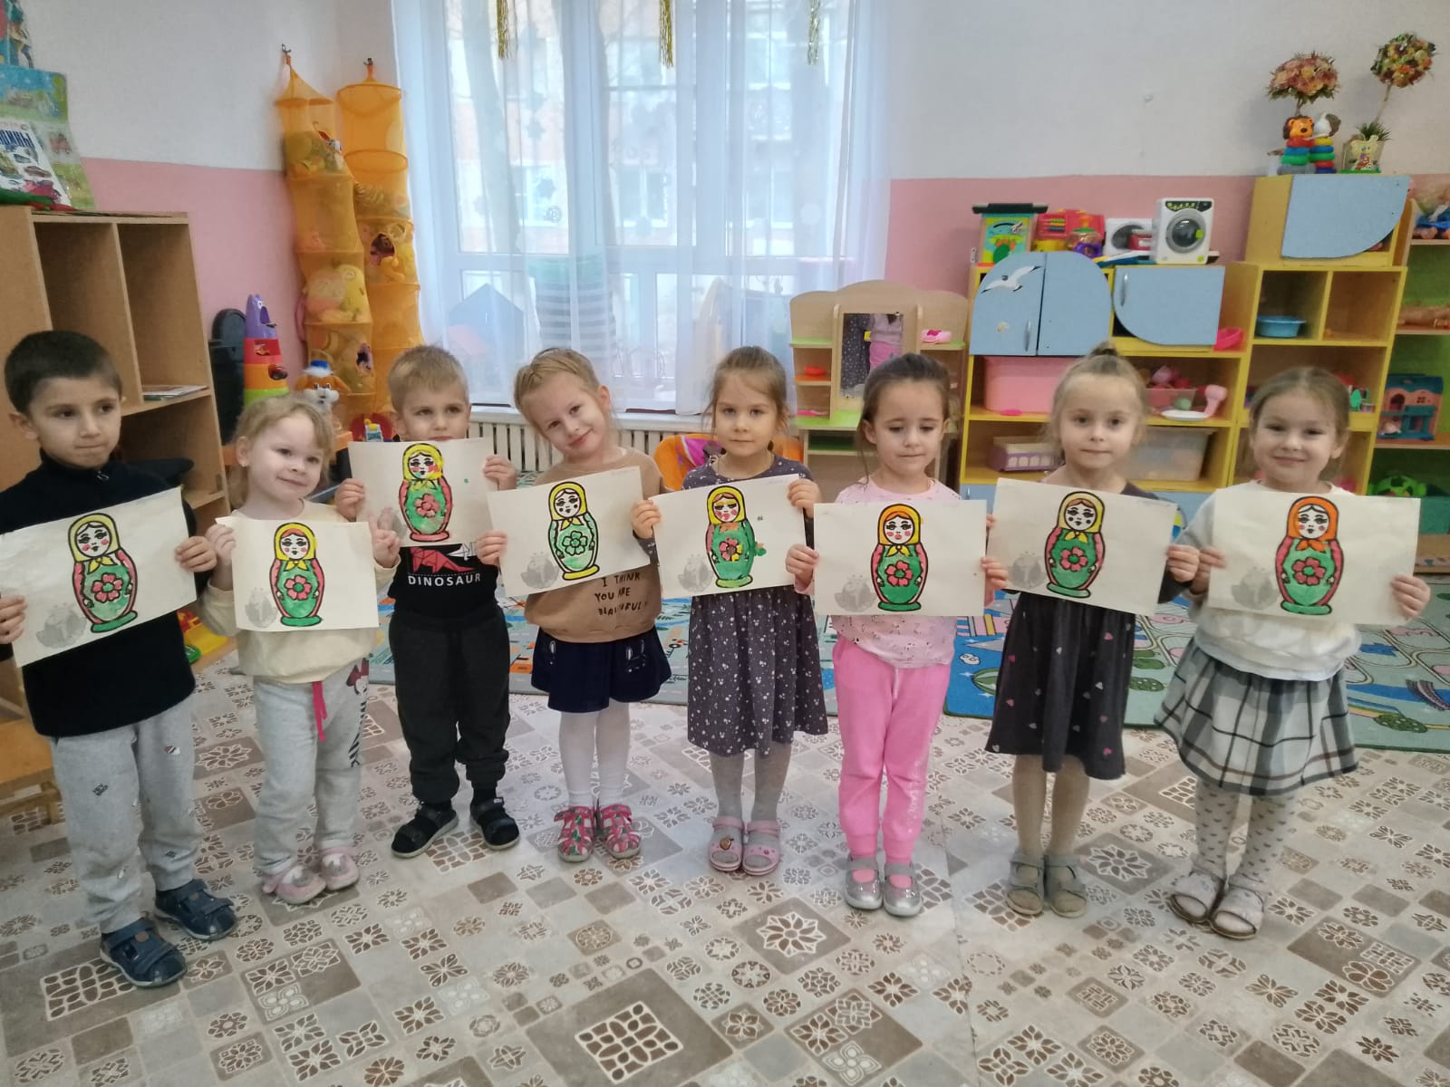
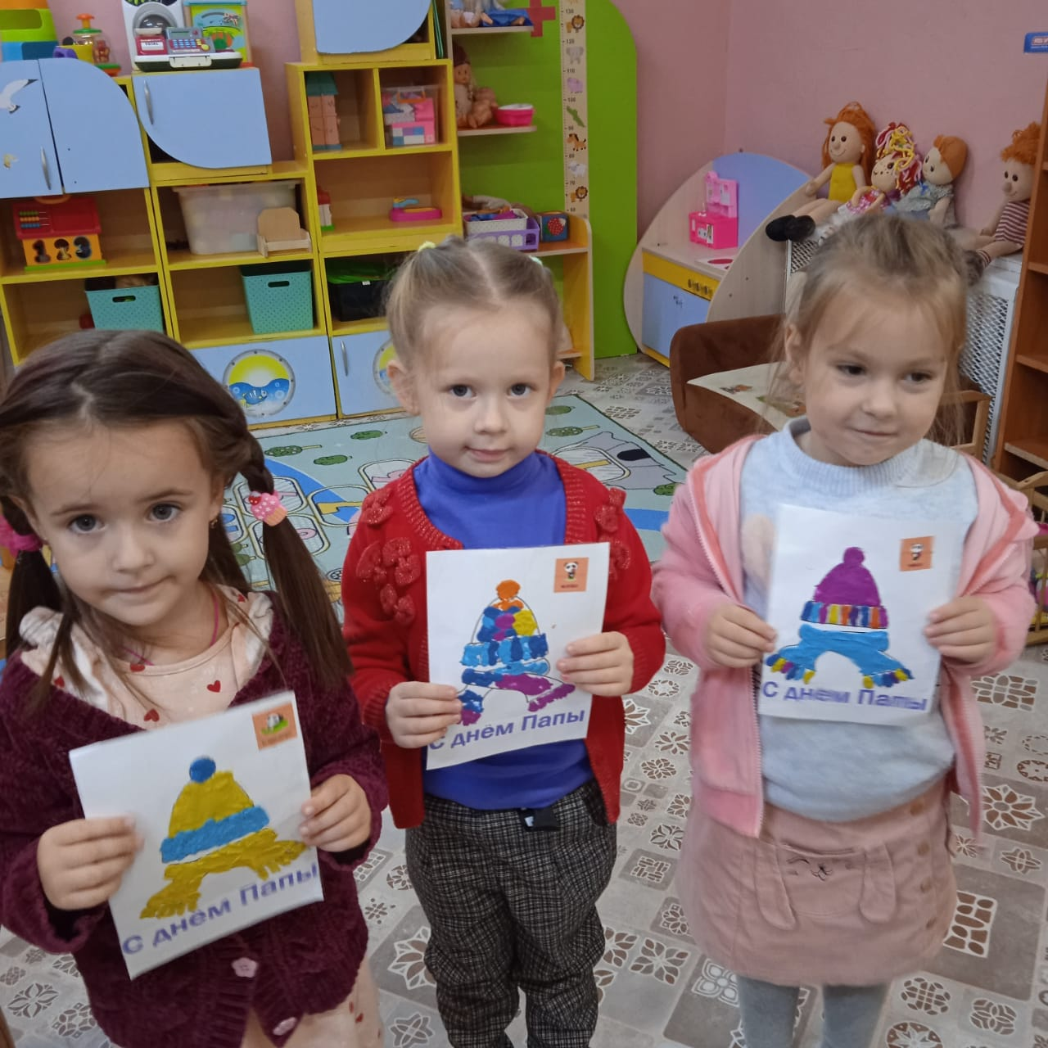
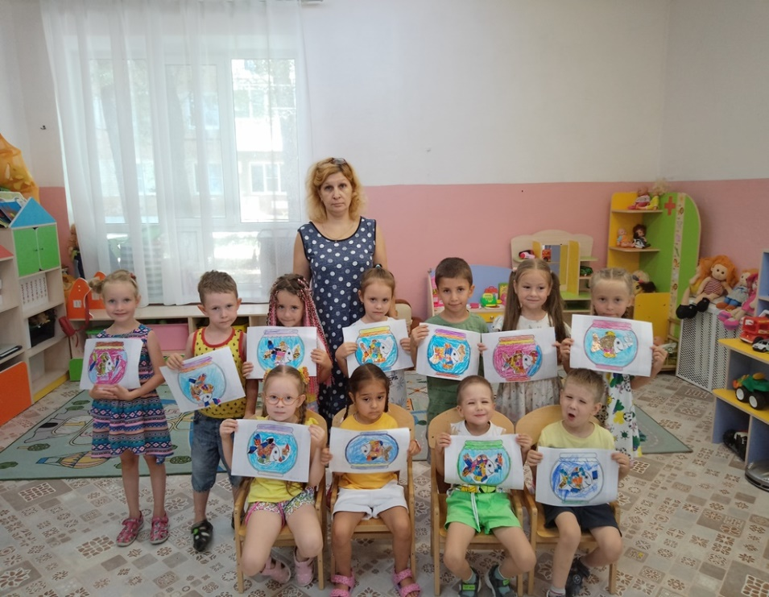
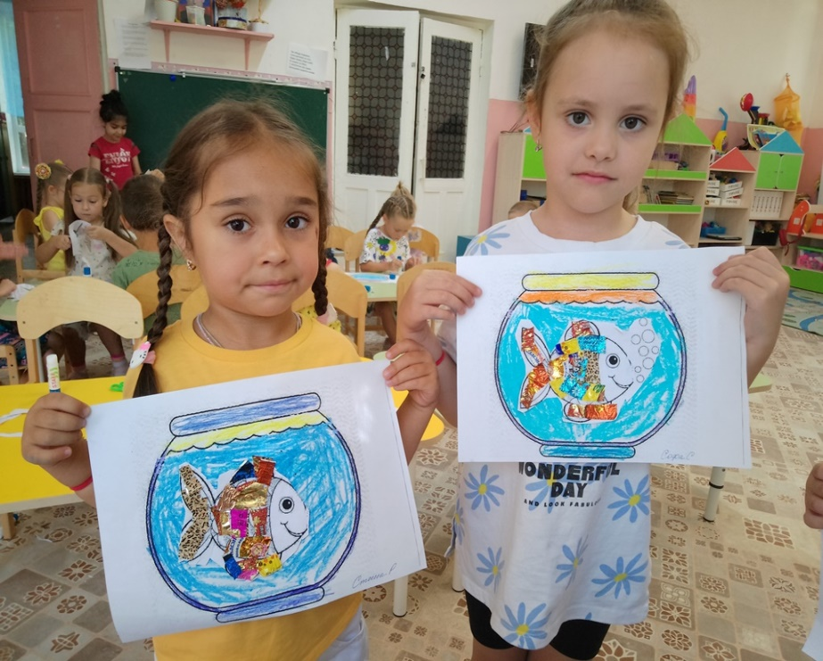

Slide 25
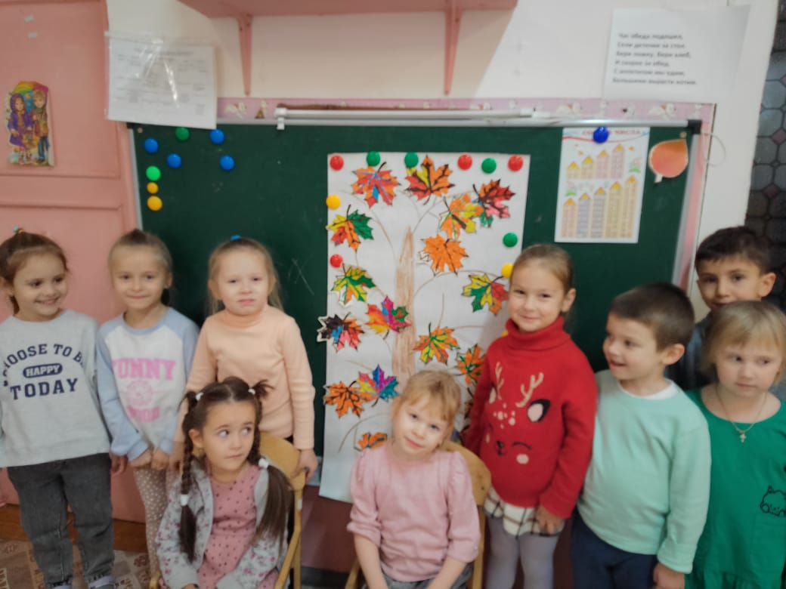
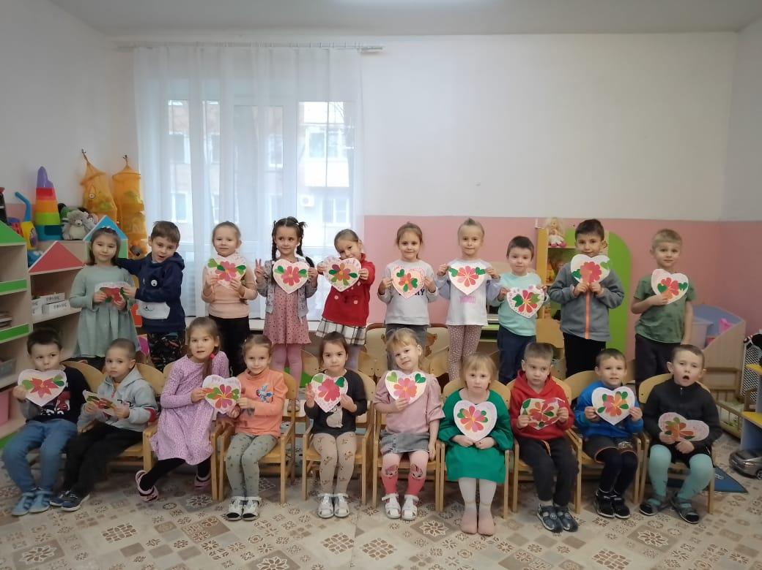
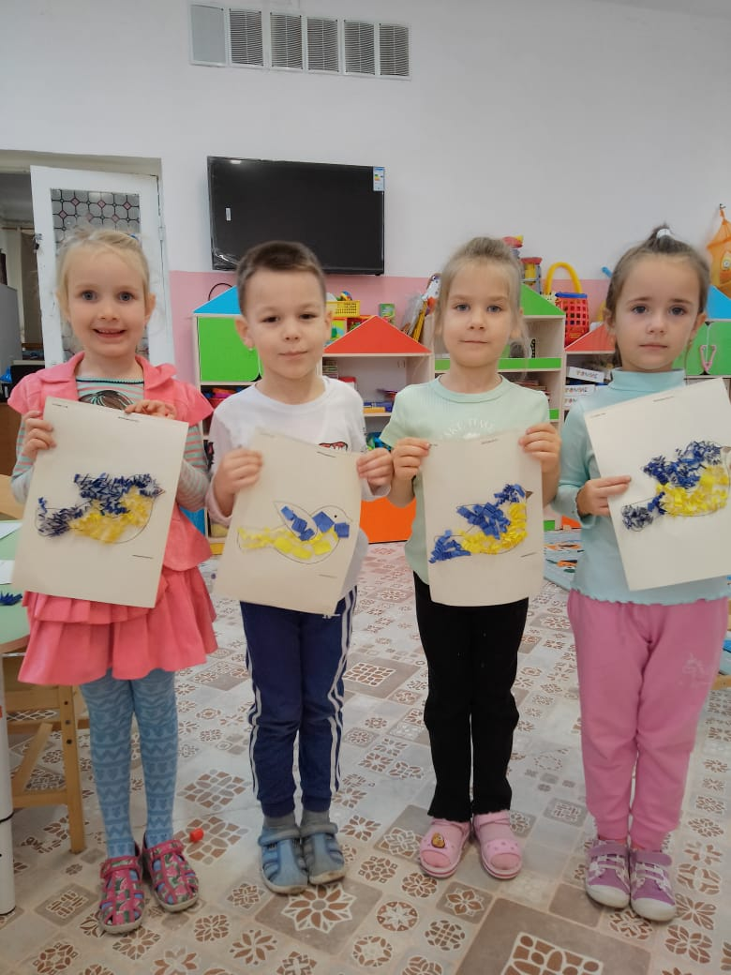
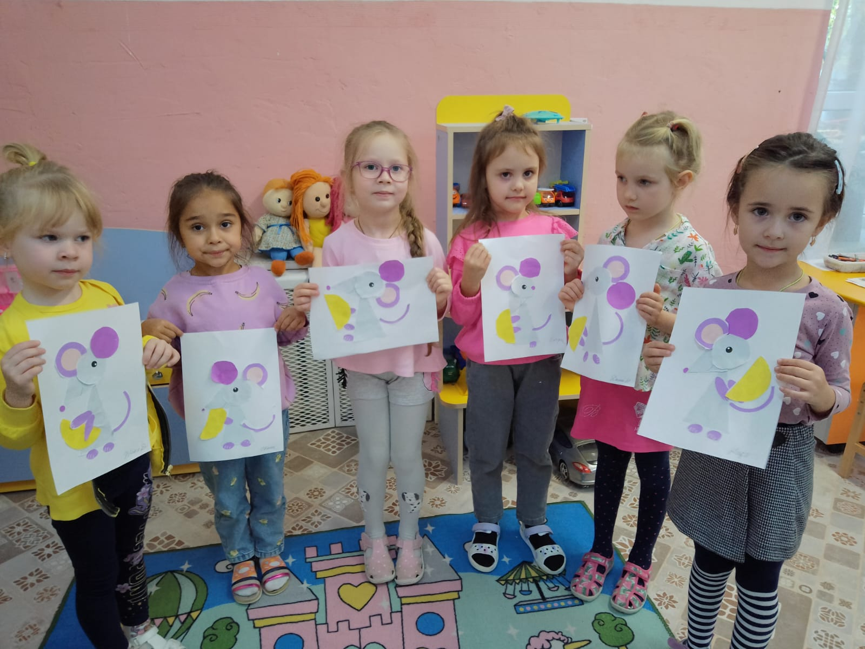
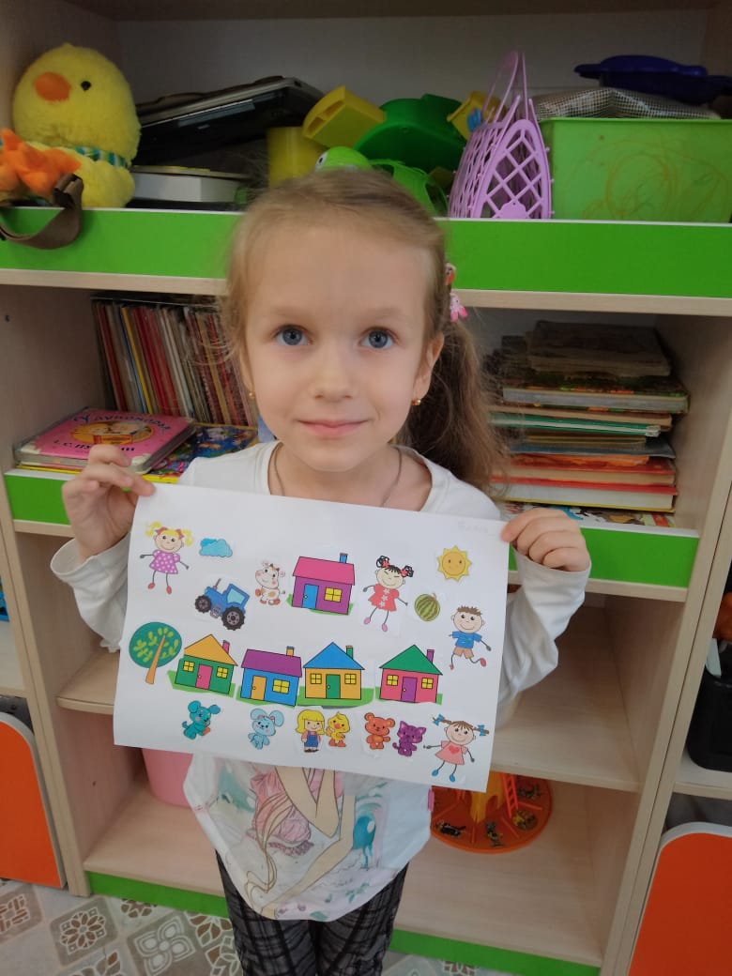

Slide 26

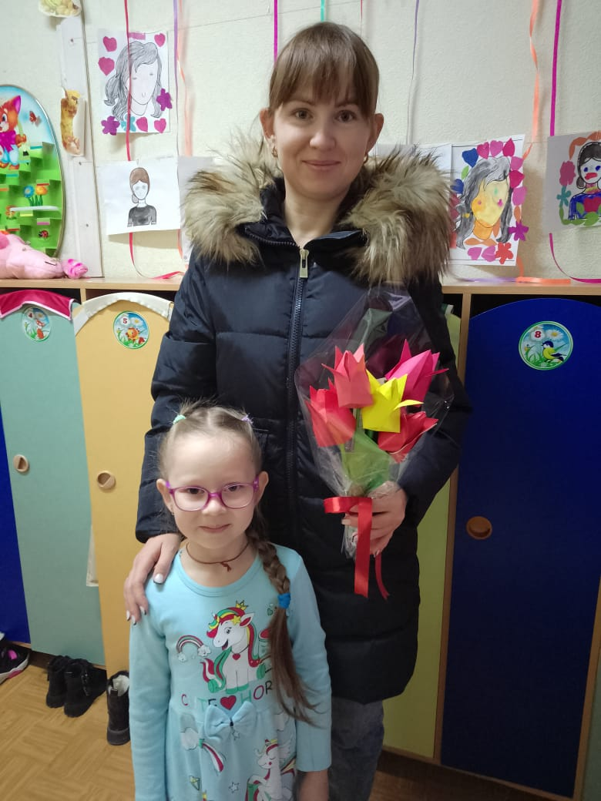
Работа с родителями
Большую роль в формировании жизненной позиции призваны сыграть родители, которые на собственном примере демонстрируют увлеченность любимым делом, творчеством. Согласно исследованиям ведущих современных педагогов, психологов и ученых, 86% успешного воспитания ребенка зависит от семьи и только 14% – результат работы детских садов, влияния окружающего мира Именно семья несет ответственность за то, каким вырастет ребенок, какой пример отношения к жизни подадут ему родители. Это касается и воспитания нравственных качеств, и формирования любознательности, познавательной активности, творческих способностей. Статья 63 Семейного кодекса РФ гласит, что «родители несут ответственность за воспитание и развитие своих детей. Они обязаны заботиться о здоровье, физическом, психическом, духовном и нравственном развитии своих детей» а также, что «родители имеют преимущественное право на обучение и воспитание своих детей перед всеми другими лицами»

Slide 27
Художественно –эстетическая деятельность в ДО
опирается на Федеральный календарный план.
Федеральный календарный план воспитательной работы Календарный план воспитательной работы (далее — План) разрабатывается в свободной форме с указанием: содержания дел, событий, мероприятий; участвующих дошкольных групп; сроков, в том числе сроков подготовки; ответственных лиц. При формировании календарного плана воспитательной работы Организация вправе включать в него мероприятия по ключевым направлениям воспитания детей. Все мероприятия должны проводиться с учетом Федеральной программы, а также возрастных, физиологических и психоэмоциональных особенностей воспитанников. Примерный перечень основных государственных и народных праздников, памятных дат в календарном плане воспитательной работы в ДОО.
Перечень дополняется и актуализируется ежегодно в соответствии с памятными датами, юбилеями общероссийского, регионального, местного значения, памятными датами Организации, документами Президента РФ, Правительства РФ, перечнями рекомендуемых воспитательных событий Министерства просвещения РФ, методическими рекомендациями исполнительных органов власти в сфере образования.

Slide 28


В результате, к концу 7 года жизни ребенок в приобщении к искусству:
выражает радость к своим успехам в изобразительном, музыкальном, театрализованном творчестве; имеет предпочтения в области музыкальной, изобразительной, театрализованной деятельности; способен воспринимать и понимать произведения различных видов искусства, проявляет эстетическое и эмоционально-нравственное отношение к окружающему миру; способен давать эстетическую оценку и делать эстетические суждения; выражает интерес к национальным и общечеловеческим ценностям, культурным традициям народа в процессе знакомства с различными видами и жанрами искусства; обладает начальными знаниями об искусстве, отечественных национально-культурных ценностях; проявляет гражданско-патриотические чувства.

Slide 29
Спасибо за внимание

